Slide 1
前端可视化实践浅析

Slide 2
​1 数据可视化的前世今生
2 可视化要素和基础
3 数据处理
4 可视化入坑指南
5 说下交互
6 开展可视化工作

Slide 3
数据可视化的前世今生

Slide 4
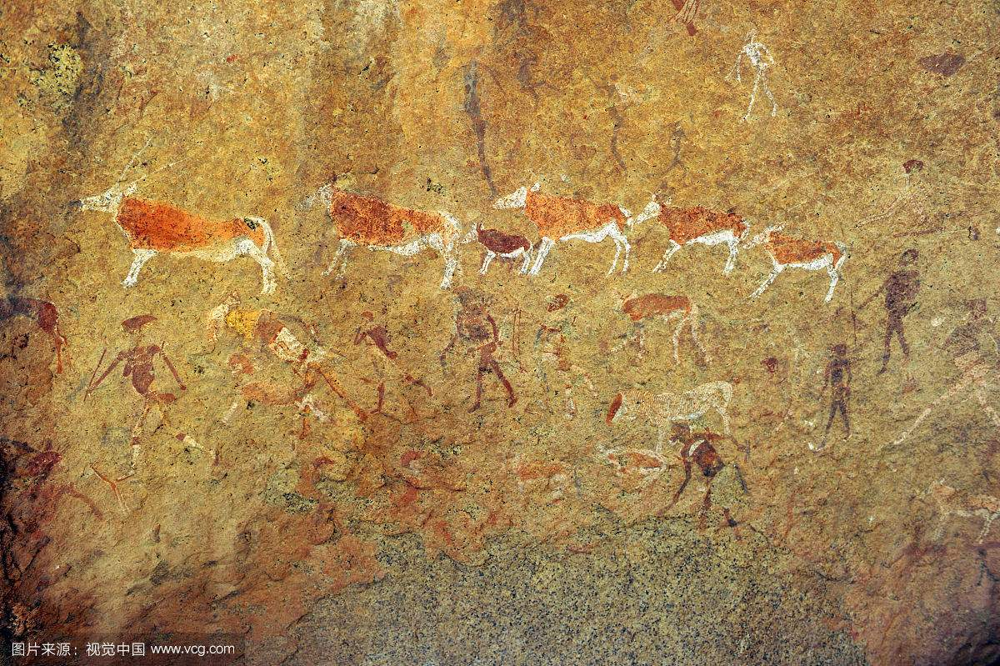
可视化年代秀 上古时代 壁画

Slide 5
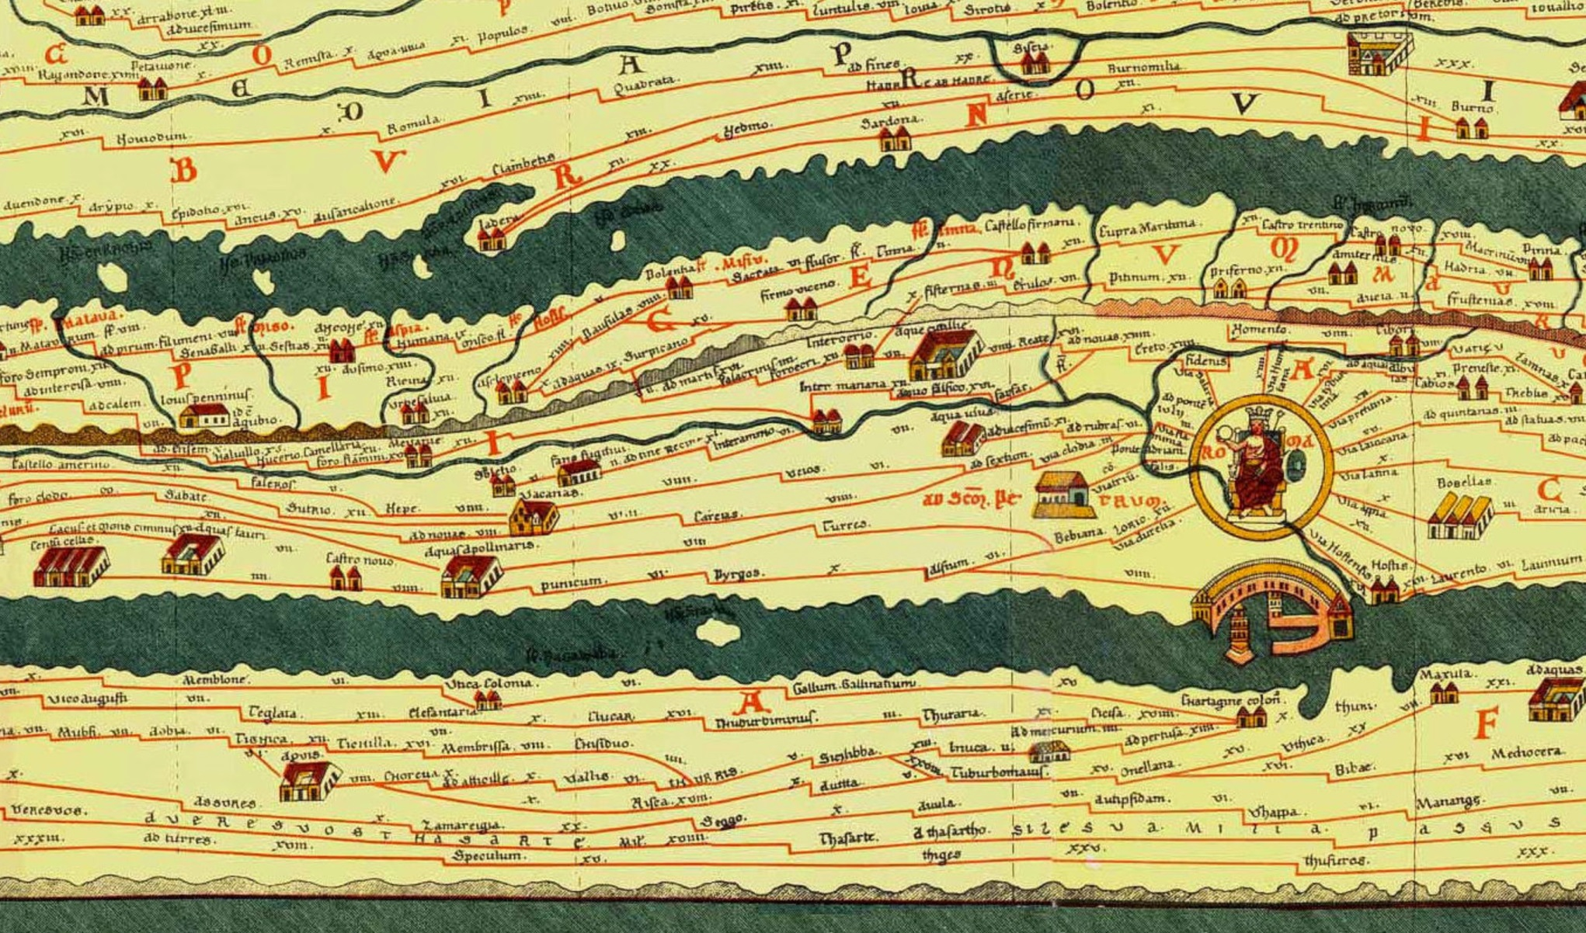
城市交通图

Slide 6

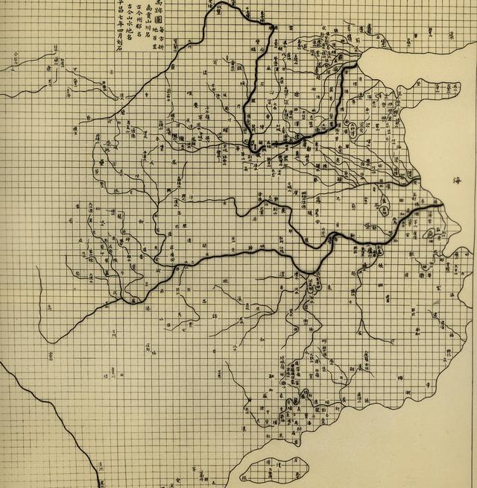
古老的地图 《禹迹图》

Slide 7
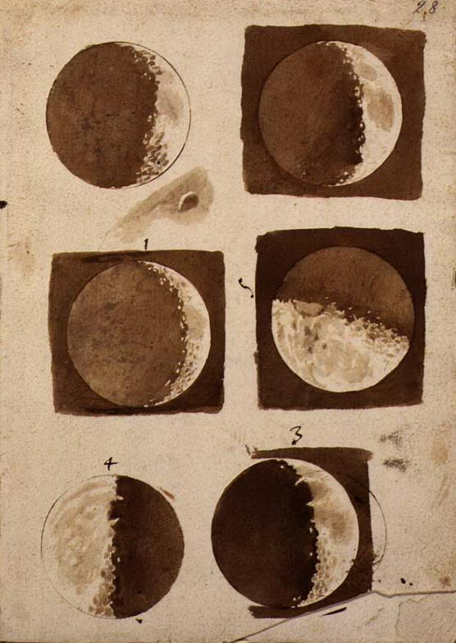
16~17世纪 萌芽到物理测量数据 伽利略的月亮周期图

Slide 8
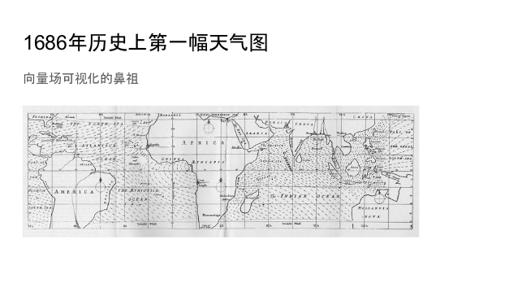
16~17世纪 萌芽到物理测量数据

Slide 9

18世纪到近代 可视化辅助工作 拿破仑进军莫斯科事件流图可视化

Slide 10
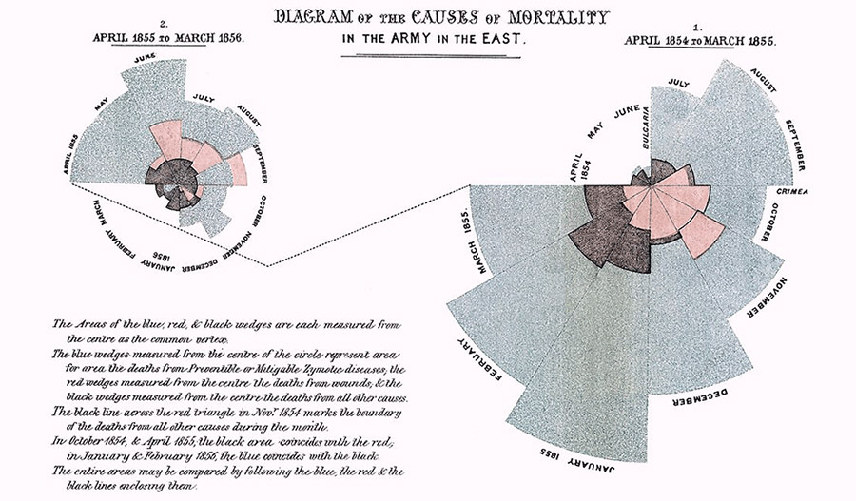
18世纪到近代 可视化辅助工作 南丁格尔玫瑰图

Slide 11
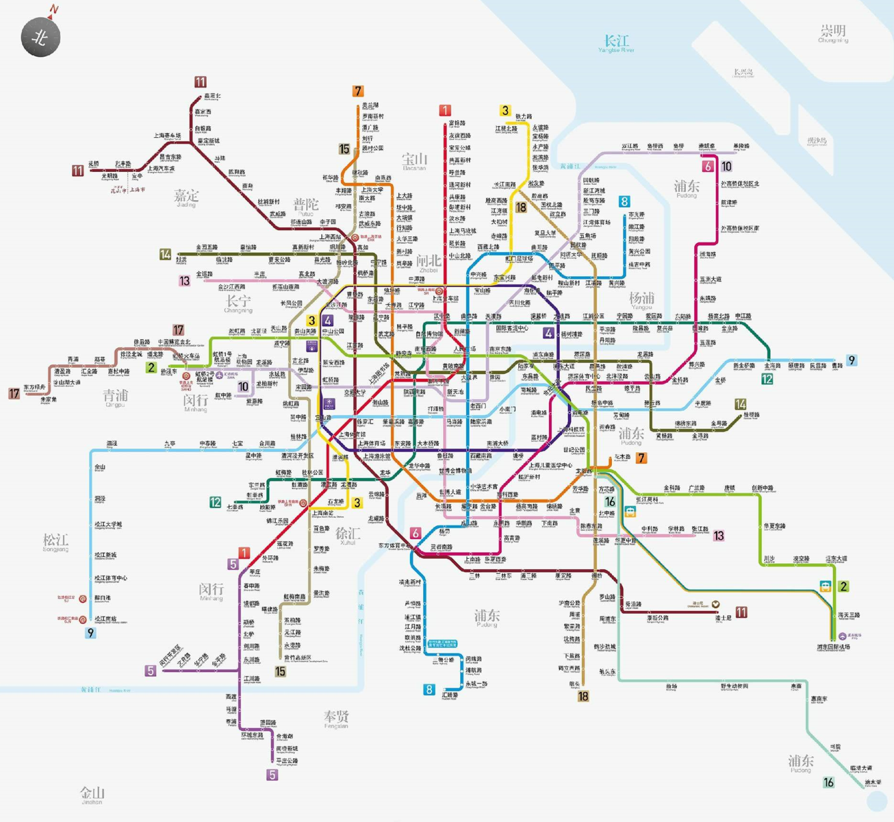
18世纪到近代 可视化辅助工作 地铁网络图

Slide 12
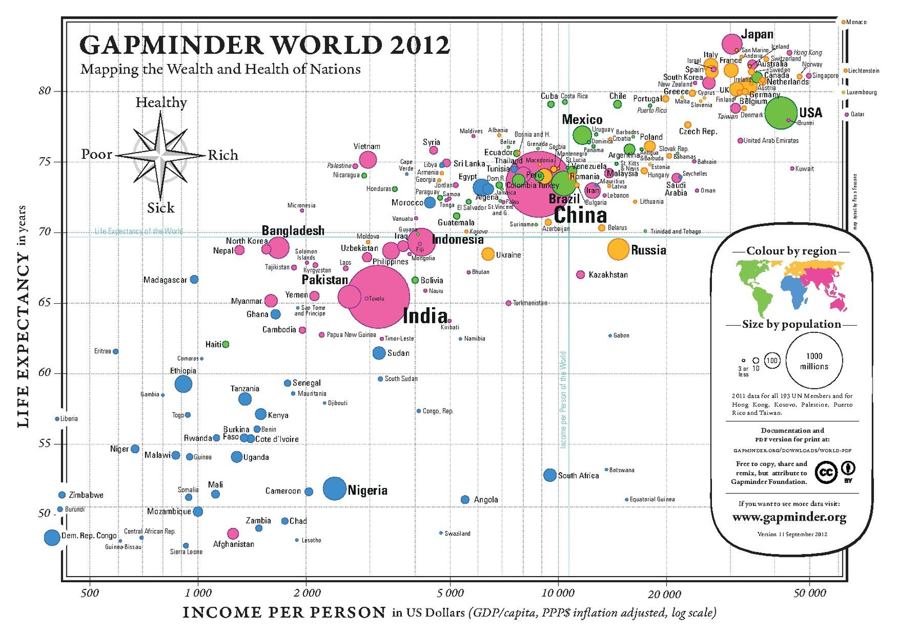
多维统计图形

Slide 13
近年的数据可视化发展 交互可视学 可视化分析学
可视化
信息获取
数据处理
数据挖掘
信息可视化
科学可视化
计算机图形学
数据
分析
交互
人机交互
认知科学
感知

Slide 14
可视化要素

Slide 15
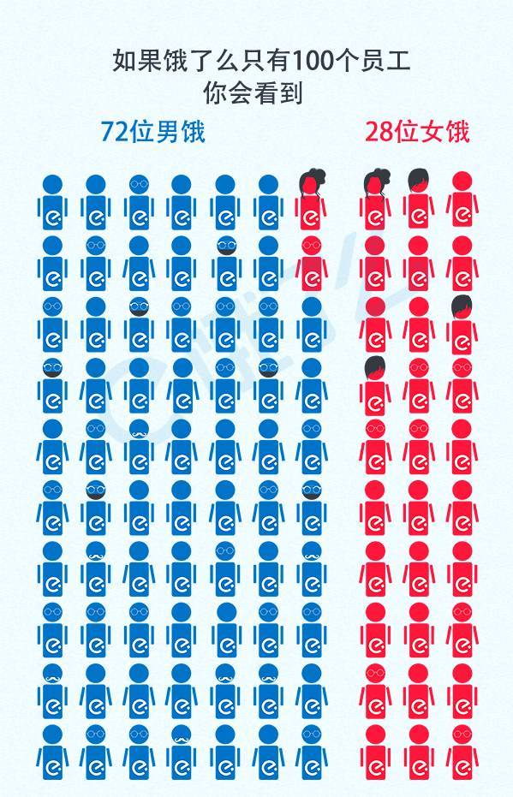

视觉感知和认知
完图法则: 贴近原则 相似原则 闭合原则等等准则，
这些准则在视觉设计时发挥重要作用
贴近原则
相似原则

Slide 16
视觉通道
可视化将数据属性采用不同的视觉通道进行编码
标记 用来映射数据的几何单元 点 线 面 体 等
位置
颜色 （亮度， 饱和度， 色调， 透明度， 配色方案等）
尺寸
角度 / 方向
形状
纹理
动画

Slide 17
视觉通道的表现力
尽量准确编码数据包含的信息， 忠于原始数据
定序的表现 > 定性的表现
视觉通道表现力排序应依照
1 精确性
史蒂文斯幂次法则
亮度 < 响度 < 面积 < 长度 < 灰对比度 < 电流
2 可辨性
面积 < 长度
3 可分离性 可以摆脱其他通道干扰的能力
4 视觉突出 自身更能起到强调作用的能力

Slide 18



视觉通道的表现力排序
分类的
定性的
是什么
在哪里
位置 | 色调 | 形状 | 图案 / 纹理
坐标轴位置 | 长度 | 角度 | 面积 | 亮度 / 饱和度 | 图案亮度
定量的
定序的
程度
包含 | 连接 | 相似 | 接近
关系的
分组

Slide 19
数据处理

Slide 20
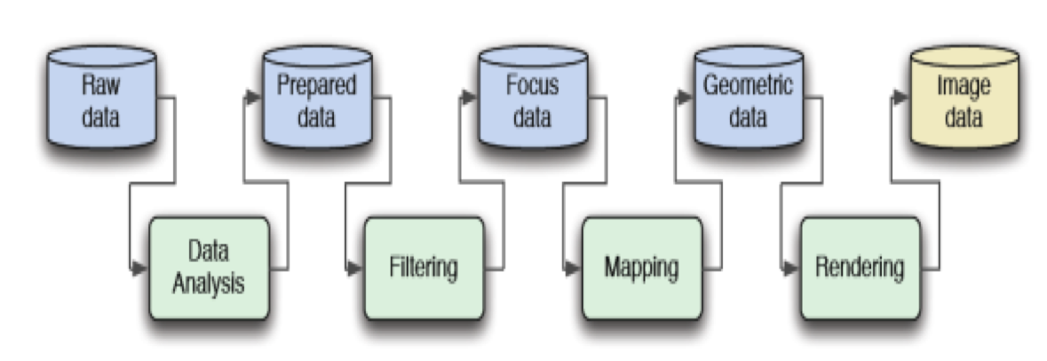
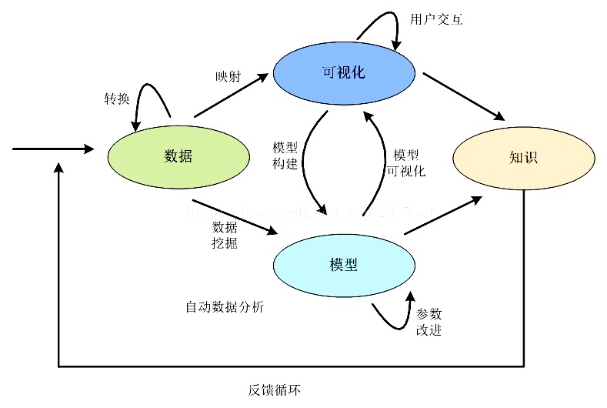
数据可视化流程
社会自然现象
（实体）
数据采集
知识，灵感
（结果，决策）
可视化映射
用户感知
数据处理
和变换
反馈

Slide 21
数据采集
1 前端监控系统主要采集内容
用户行为，用户信息，用户代理，
日志信息，报错信息，位置信息，
性能数据等等
2 业务层面处理好的安全的源数据

Slide 22
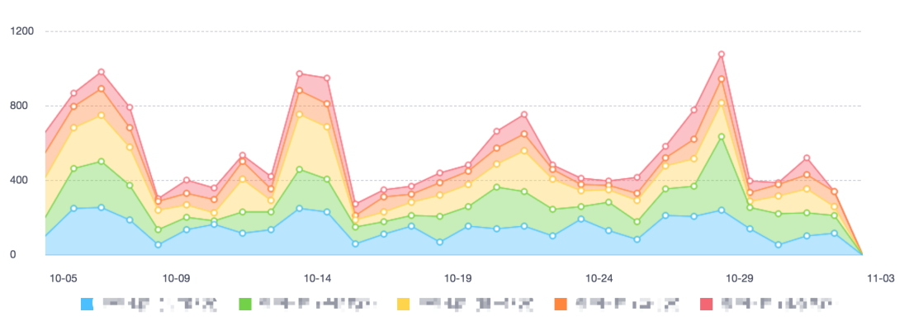
数据处理和变换
1 数据滤波 去噪 数据重建
2 数据降维 二维图像表现高维数据
2.1 维度选择
2.2 降维
2.3 维度堆叠
3 数据采样 以离散的数据估算插入真实数据
4 数据聚类和剖分 减少要表达的数据量 减少统计的数量和维度
5 数据配准和转换 方便比对

Slide 23
前端数据处理实践 一 计算
数据分类
1 后端处理完成，可以直接成图的数据
2 安全的全量或大量数据，多用于前端多维度展示时提供，前端根据需要统计的维度进行聚合
计算
我偏向使用array来存储和计算大量的数据
1 存储结构 大量的多维数据适合 array进行存储
2 JS语言特点 我们可以用 array模拟大多数的数据结构
3 array原生的一些方法和 以lodash为例的工具库方便对数据进行一些处理
计算较多的是格式转换和聚合操作 map reduce
个人偏好
推荐使用 lodash， RxJS 等工具库 pairs throttle 等
推荐使用的 array方法 map reduce filter concat slice 和 split/join forEach
纯函数 引用透明 返回新数组 map(x => x) x.concat([y]) x.slice()
不推荐使用的 sort reverse push/shift for..in

Slide 24
前端数据处理实践
二 边界和性能实践
时间复杂度
实际在连锁店商品统计支撑着亿次的前端数据处理，需要进度条交互配合
百万次的运算基本可以很快完成
空间复杂度
实际的存储达到百万级以上是完全没问题
计算过程中涉及循环的存储，记得及时和保底释放变量
三 数据安全
需要确保基础数据脱敏
基础数据除用来做聚合计算外， 还可用在图表BI工具，热力图点等

Slide 25
可视化入坑 画图要手的

Slide 26
可视化图形的一般划分
单变量 | 双变量 | 多变量 | 时序数据 | 其他
数据轨迹图 抖动图 核密度估计图 柱状图 直方图 饼图 盒须(箱线)图 | 散点图 气泡图 对数图 半数图 | 等值线图 热力图 颜色映射图 | 趋势图 其他类趋势图 | …

Slide 27
尝试动手
1 柱状图 / 直方图
基本的矩形图，数值的实现依赖面积/长度
双坐标轴图表的通用内容
轴线， 背景线，刻度线， 刻度值，
热区， 图例， 动画行为，渐变填充等

Slide 28
柱状图、直方图绘制
估值: 1024Y
估值
1200
800
400
0
01-01 | 01-03 | 01-05 |  | 01-09 | 01-10 | 01-11 | 01-13 | 01 | 15
坐标轴(刻度) 有时需要考虑间距和显示规则

Slide 29
2 折线图(sparkline) ／ 散点图 ／ 气泡图
折线图可以认为是 散点图、折线、堆叠面积（更多的通道）的集合；
气泡图是散点图的一种
折线
折线推荐使用 canvas 多条折线推荐多个canvas
面积
canvas绘制闭合区间填充
渐变色填充
可以使用canvas方法
也可CSS全部填充，canvas区域反向填充
简化折线图
简单组件 或 svg

Slide 30
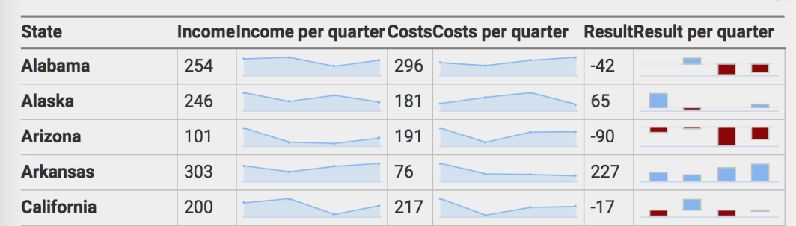
折线图绘制

Slide 31
3 环形图/饼图/玫瑰图
推荐 canvas的 arc 画圆弧，
使用 lineWidth 和 strokeStyle 来填充实现
数值计算主要以角向量为主
动态效果
角向量上循环递增
难点: 注解
象限判断定位角和挪动位置方向

Slide 32

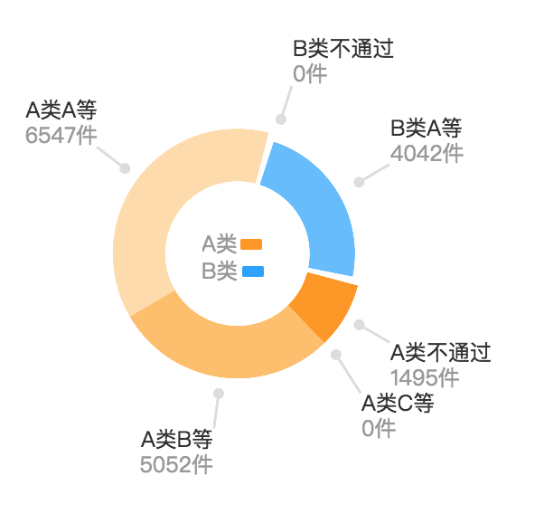
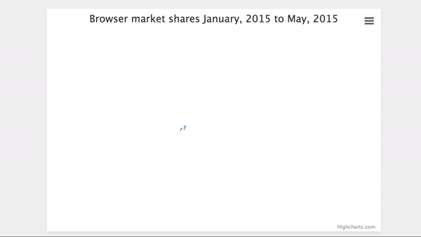
环形图/饼图/玫瑰图绘制

Slide 33
4 其他常见数据统计图
雷达图 盒须图/箱线图 时间轴等
5 地理分布图 GIS
依托地图进行二次开发
需要地图厂商提供的 实体对应 的 经纬度 或 区域信息
geohash
116.389550， 39.928167 -> wx4g0e
信息含量比经纬度数字高的字符串记录
热力图
数值在经纬度或区域上的聚合
自定义遮罩层
一般会提供API插入自定义组件或HTML片段

Slide 34
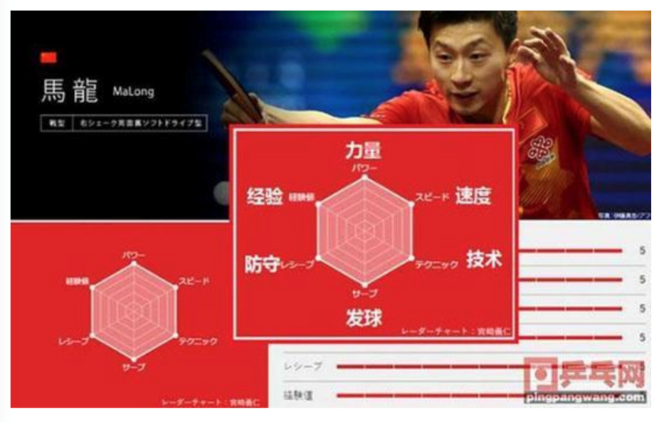
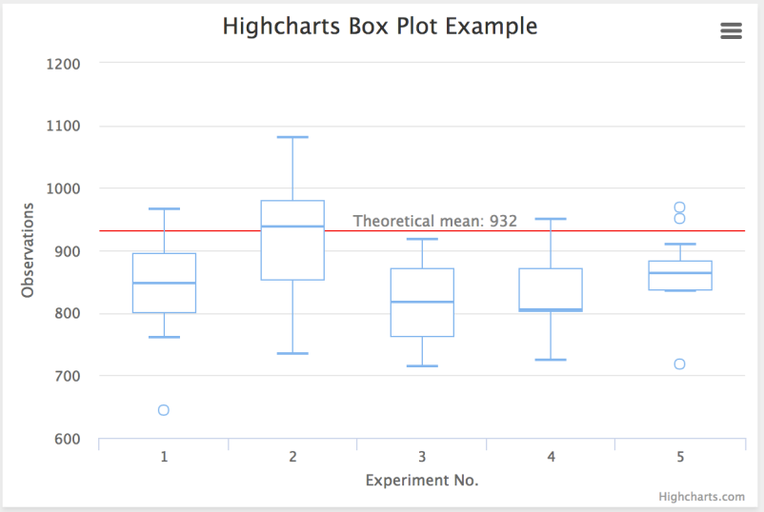
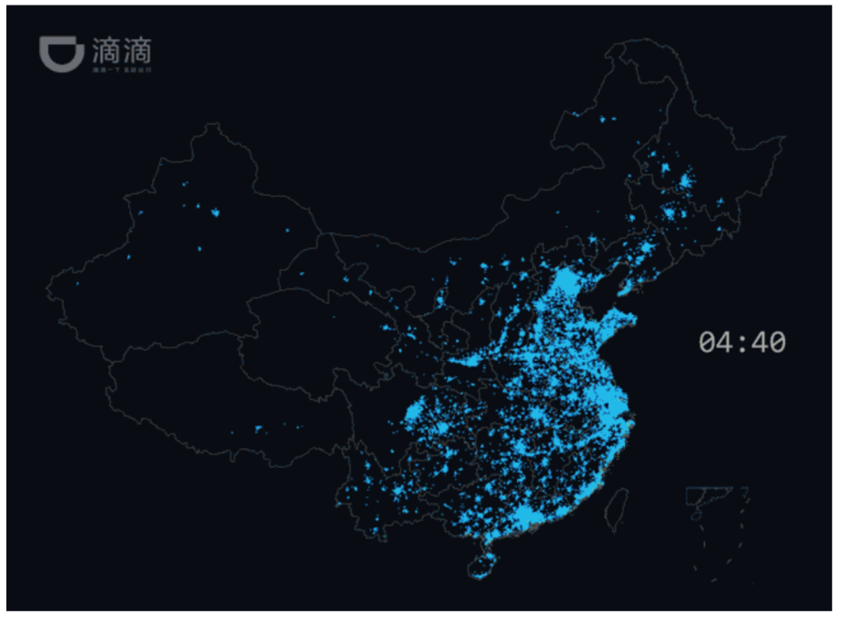
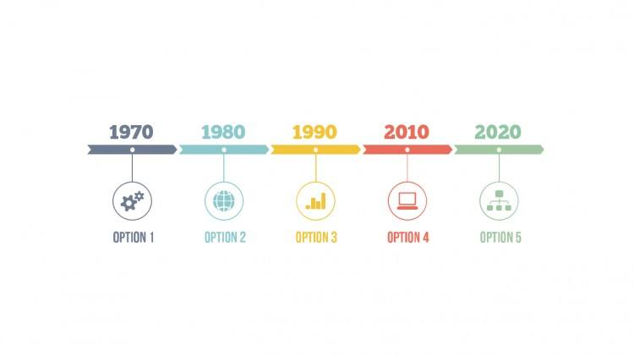
其他数据统计图和地理分布图绘制

Slide 35
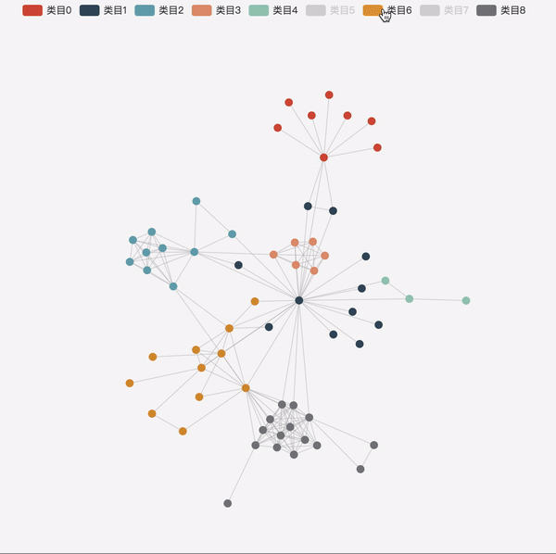
其他图形 -- 网络图（力导向图）
网络图自动布局 forceAtlas2算法， 涉及三个参数
gravity 把单点向屏幕边缘推的力量
scalingRatio 决定了节点和其他节点的排斥
slowDown 减缓相邻节点之间排斥力的敏感度
D3可以使用 d3.layout.charge() 传入类似参数

Slide 36

其他图形 -- 文字云 / 标签云

Slide 37
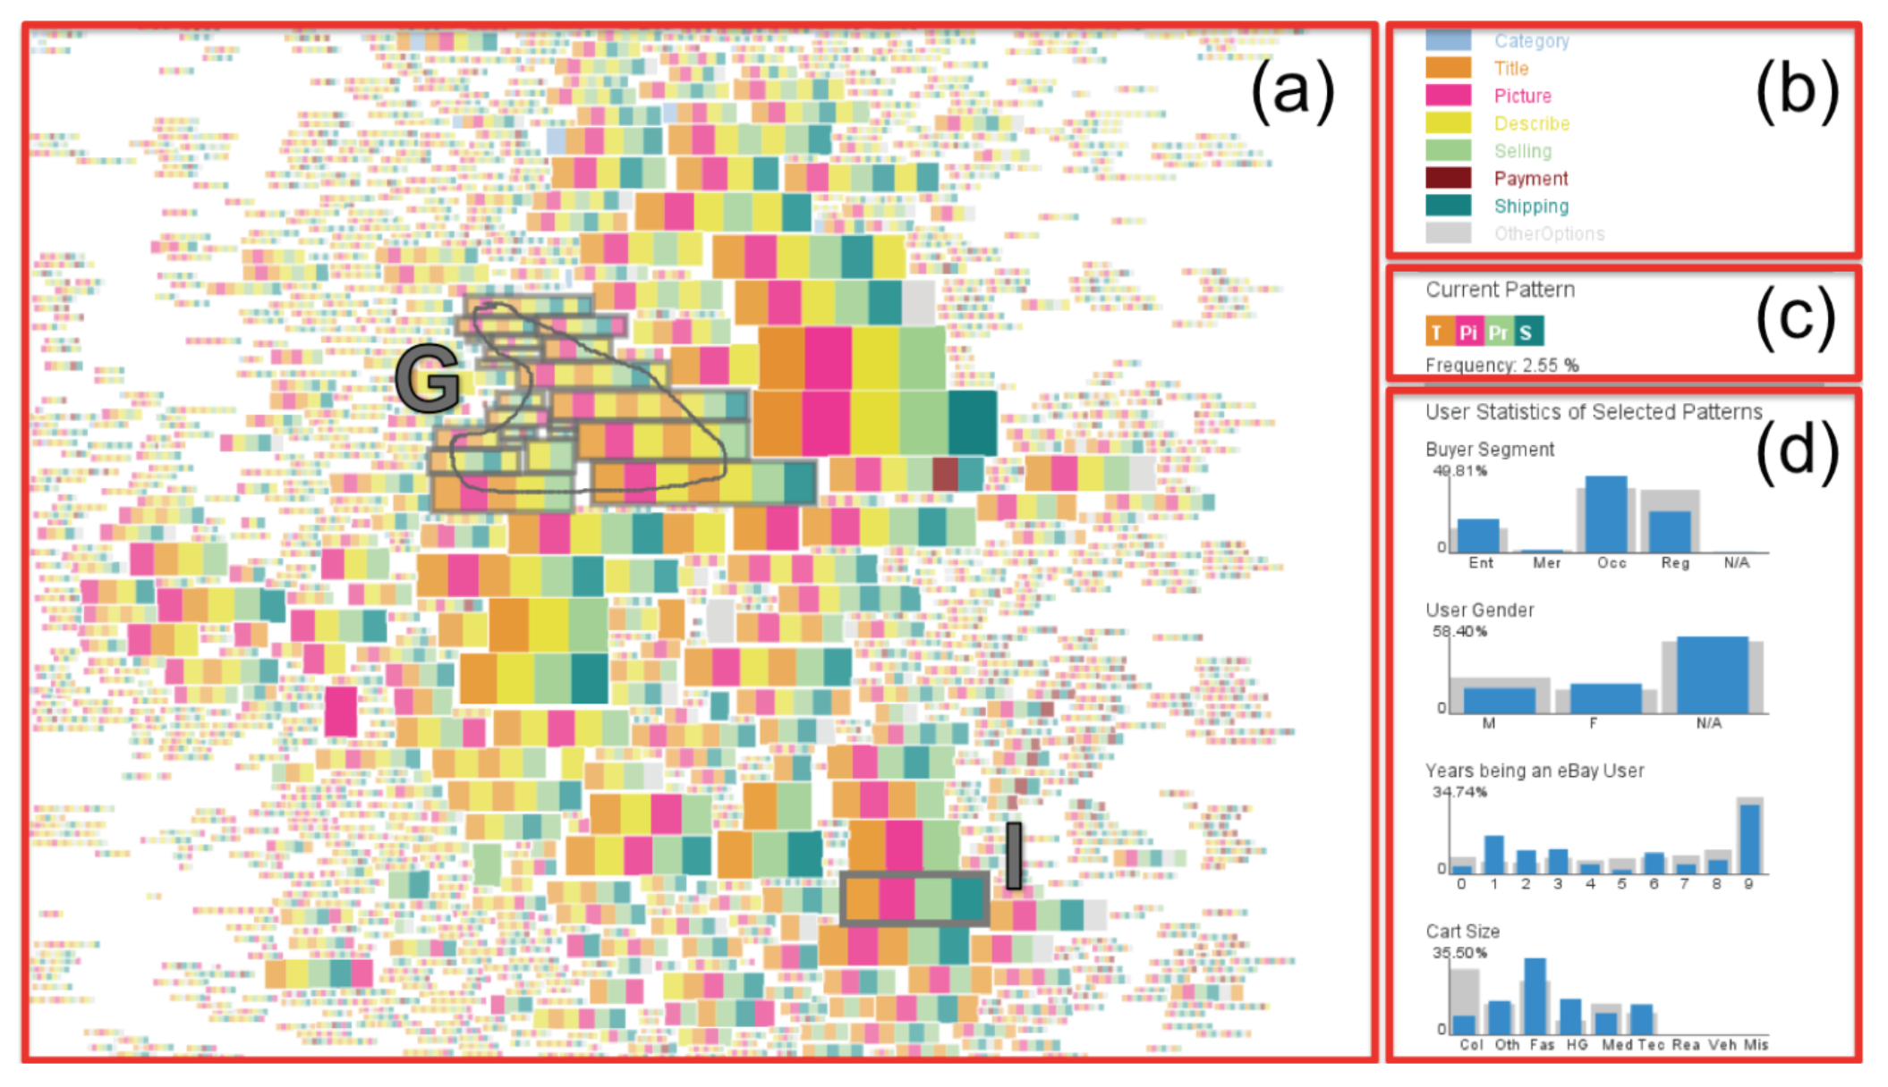
其他图形 – 网站用户点击流

Slide 38
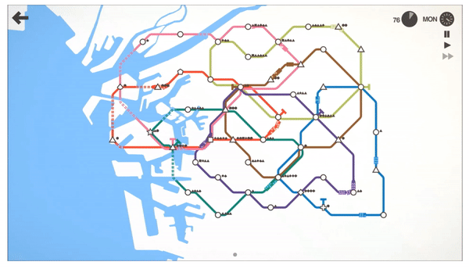
其他图形 –移动轨迹数据可视化 mini metro

Slide 39
可视化图形组件一般实现
图表库的输入和生命周期
输入的时候
data
opt
生命周期
初始化时可以没有数据，要有个初始状态
生成时处理过程和动画
更改时...

Slide 40
最后谈 BI工具库
BI工具库一般包含的内容
1 以上的可视化内容
2 表格数据的展示
数据结构是有序列表或树状数据，就可以使用表格进行展示
结构良好的表格可以支持直接对数据源进行增删查改
表格展示可以和图进行互动
表格数据可以作为图的高维的详情内容
图也可以直接用表格数据生成展示
定性的图最抽象，表格最现实

Slide 41
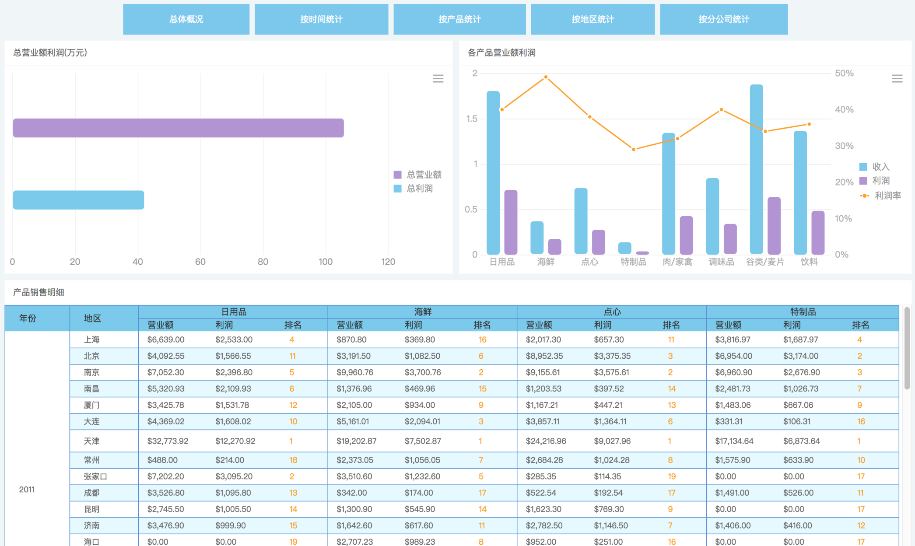
BI 工具库

Slide 42
手绘的一些小tips
1 canvas的展示宽高应使用DOM属性直接赋予，
通过CSS赋予的宽高可以起到缩放功能，
可以帮助我们完成去锯齿等效果；
canvas默认画布大小 200 * 180。
2 ng使用$element , vue/ react 使用 ref 来获取组件中的DOM，
方便切换渲染方式；
生命周期的交接使用 $apply 和 nextTick / setState。
3 浏览器页面渲染的触发和JS执行共用线程，
如进度条等需要适时渲染的图形，
需要在每个循环时使用setTimeout给予触发机会。
4 当手动绘制的动效较多时，建议建立时序的管理方案，推荐使用工具Rxjs
5 适配 像素点上实现矢量图 适配性上以横向响应性为主

Slide 43
能力转换模型
能力 | 现有实现 | 备注
图层 | DOM | 多个使用ZIndex 区分层次 使用 pointer-events 穿透操作
填充区域 | canvas | 不同的填充内容使用多个canvas更佳
图层属性 | CSS | 透明 阴影 边框
线 | DOM + CSS canvas | 优先使用canvas绘制 复杂线都可以使用直线和弧线拼
基本形状 点 | DOM + CSS canvas | 还可使用图像资源，svg等 绘点可以包装成JS函数
形状的动效 | CSS | 缩放 关键帧 转换过程控制
坐标转换 位置的动效 | CSS + JS | 旋转 绝对定位 根据角向量计算位置
渐变色 | CSS canvas JS | 填充色使用渐变 复杂模型使用JS给单点渲染后堆叠
更高阶的图像的处理就是像素点矩阵的运算

Slide 44
聊聊交互

Slide 45
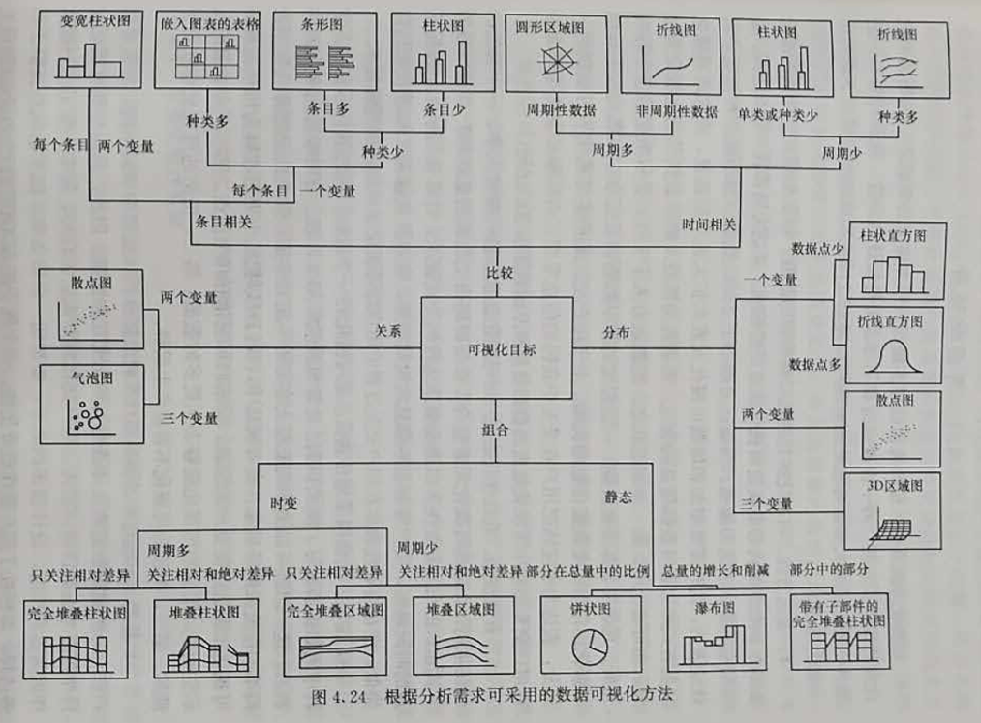
可视化设计 数据产品 设计师 前端

Slide 46
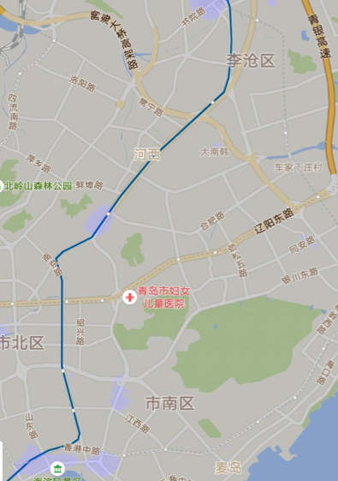
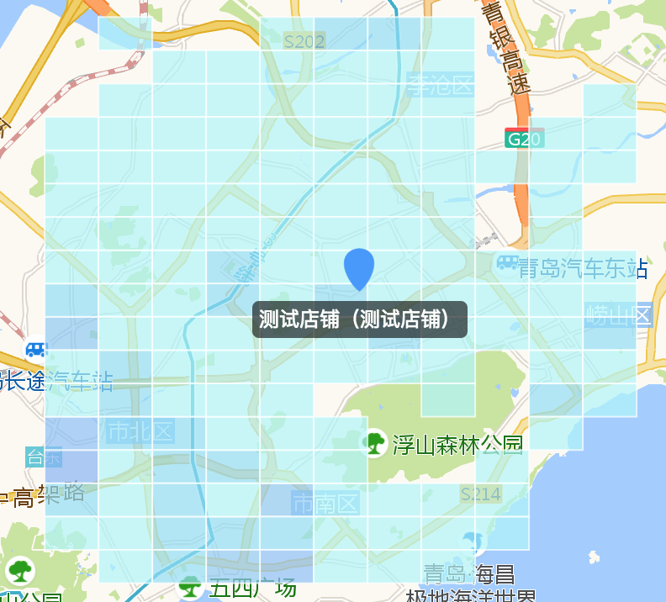
交互方式和交互设计
用户选择改变配置项，包括通道属性（配色方案等），可视化程度等

Slide 47
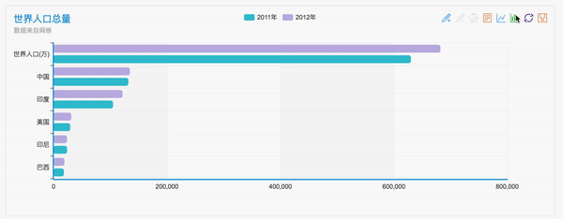
交互方式和交互设计
用户改变可视化方式， 如 直接改变图形，或改变可视化维度等
用户过滤， 可以选择过滤一些数据，显示更感兴趣的内容

Slide 48
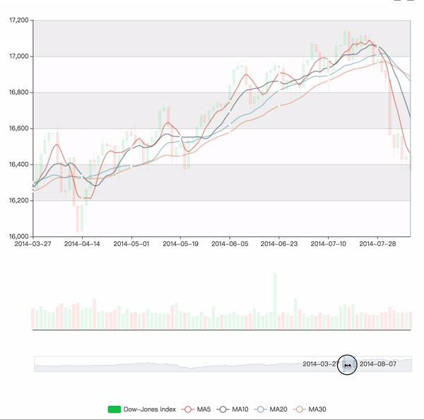
交互方式和交互设计
容器空间变换 移动，缩放，旋转
数据缩放和裁剪
交互模型一 聚焦加上下文

Slide 49
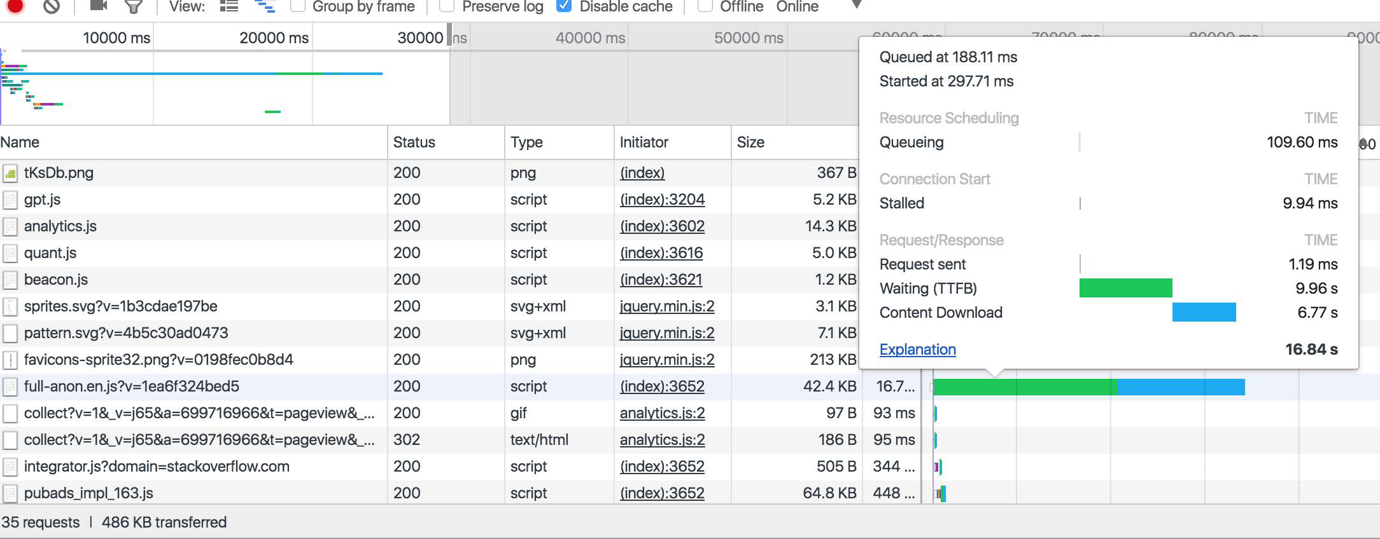
交互方式和交互设计
详情的展示
相对其他平台，前端有悬浮（变形，tooltip等）、长按等展示方式
交互模型二 概况加细节

Slide 50
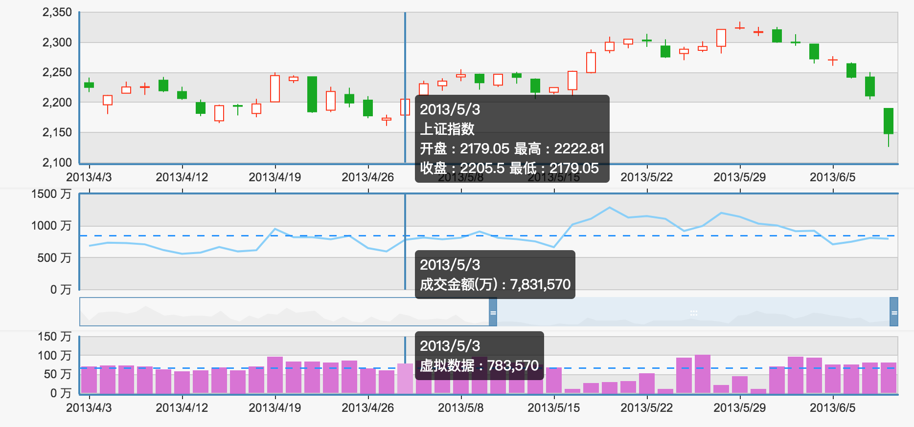
交互方式和交互设计
映射的操作
多图像的对比
交互模型三 对偶界面模型

Slide 51
开展可视化工作

Slide 52
可视化价值
1 成本
n个用户，每个用户平均使用m次，成本为
C = C1（开发成本）
+ nC2（用户培训成本）
+ nmC3 （用户每次使用成本，比如数据转换，参数设置）
+ nmC4 （用户感知探索成本，或者说用户的吸收成本）
C1 开发成本是比较固定的。 业务成熟后涉及后面的迭代，但此时也说明已经有了反馈
C2 用户理解成本。 这个在平台级的应用中会比较难实现，需要由业务推动培训，平台也要有对应的教程跟进；
如果是内部系统，就主要是培训。
C3 就是正常的软件维护成本。
主要是数据部门工作成本和系统前后端维护成本。是一个常态的工作。
C4 用户的吸收成本。 这个一方面取决于可视化的产品完成度；另一方面取决于对用户的定位是否合适。
如果用户的理解能力有限，我们可以适当增加开发成本，毕竟我们还是比较便宜的。。

Slide 53
可视化价值
2 产出
用户知识的增长（接收到的信息） 直接的结果
相对价值 比如最大值可以用软件计算，那么绘图查看的意义就不大；
每个领域会有不同
用户需求程度 用户标准主要是定性，则定量显示多余产出不大
从一般估价规则上还有
对比同类产品的价值 咨询行业， BI工具 和其他平台
量化产生的间接成果 减少了多少工作量，节省了多少人力物力等

Slide 54
可视化评估
定量的评估 设计一个精心的实验，来模拟整个使用评估
定性的评估
采集评估数据，观察，采访，问卷等等
项目实践
产品对目标群体的调研和了解
页面埋点
页面上增加反馈功能
竞品的比较 等

Slide 55
前端可视化落地建议
业务推进推荐使用已有的成熟轮子
图表库
eCharts highCharts
绘制工具库
D3
页面组件库
elementUI easyUI
BI工具
fineReport
我认为值得自己动手的时候
1 定制化，交互和实现不太麻烦的需求
2 企业内标准化图表库，可能绑定业务
3 前面有个水坑，不知道深不深

Slide 56
谢谢！
TinTinSH

